Slide 1
模块一 金属切削原理
课题一 金属切削的基本定义的认识
知识点
切削运动
切削形成的加工表面
切削用量
刀具的几何角度
切削层参数
技能点
认识切削运动、加工表面、切削用量切削层参数等相关概念
认识刀具的几何角度

Slide 2
一、课题分析
金属切削加工就是在机床上利用切削工具从工件上切除多余金属，使之成为具有一定几何形状、尺寸精度和表面质量的加工方法。在切削加工过程中，除了要有一定切削性能的切削刀具外，还要有机床提供工件与切削刀具间所必需的相对运动，而且这种相对运动还要与工件各种表面的形成规律和几何特征相适应。本课题主要学习切削运动和切削用量、刀具的组成及其几何参数、车刀的工作角度等内容。

Slide 3

二、相关知识
切削加工：使用切削工具(包括刀具、磨具和磨料)，在工具和工件的相对运动中，把工件上多余的材料层切除，使工件获得规定的几何参数(尺寸、形状、位置)和表面质量的加工方法。
切削加工的重要性：切削加工能获得较高的精度和表面质量，对被加工材料、工件几何形状及生产批量具有广泛的适应性，在机械制造业中占有十分重要的地位。

Slide 4
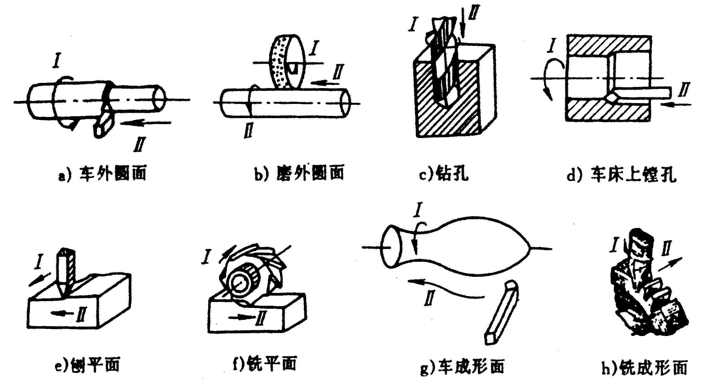
(一)切削运动
1.零件表面的形成

Slide 5
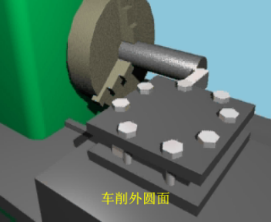
车外圆面

Slide 6
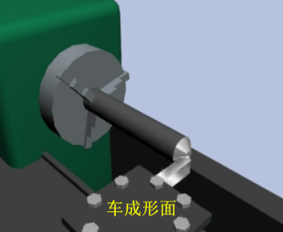
车成形面

Slide 7
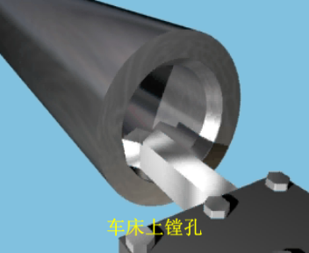
车床上镗孔

Slide 8
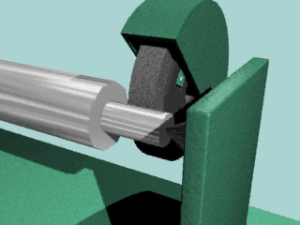
磨外圆面
播放

Slide 9
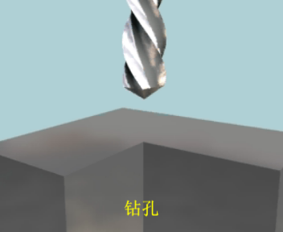
钻孔
播放

Slide 10
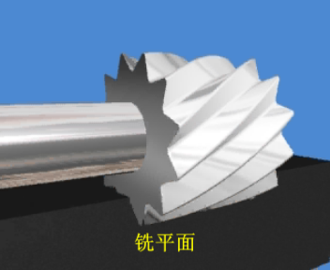
铣平面
播放

Slide 11
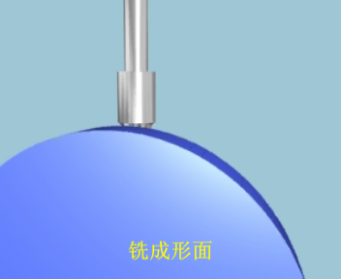
铣成形面
播放

Slide 12

2.切削运动
切削加工中刀具和工件之间的相对运动即切削运动(cutting motions) 。
切削运动可以是旋转运动或直线运动，也可以是连续的或间歇的

Slide 13
（1）主运动
由机床或人力提供的刀具与
工件之间主要的相对运动,
它使刀具切削刃及其邻近的
刀具表面切入工件材料，使
被切削层转变为切屑, 从而
形成工件的新表面。
在切削运动中，主运动
(primary motion)速度最高、
耗功最大。
主运动只有一个。

Slide 14
刀具与工件之间附加
的相对运动, 它配合主运动
依次地或连续不断地切除
切屑, 从而形成具有所需几
何特性的已加工表面。
进给运动
(feed movement)可由刀
具完成(如车削)，也可由工
件完成(如铣削)，可以是间
歇的（如刨削）, 也可以是
连续的（如车削）。
进给运动可以是1个或多个
（2） 进给运动
主运动和进给运动
合成的运动称为合
成切削运动。
（3）合成切削运动

Slide 15
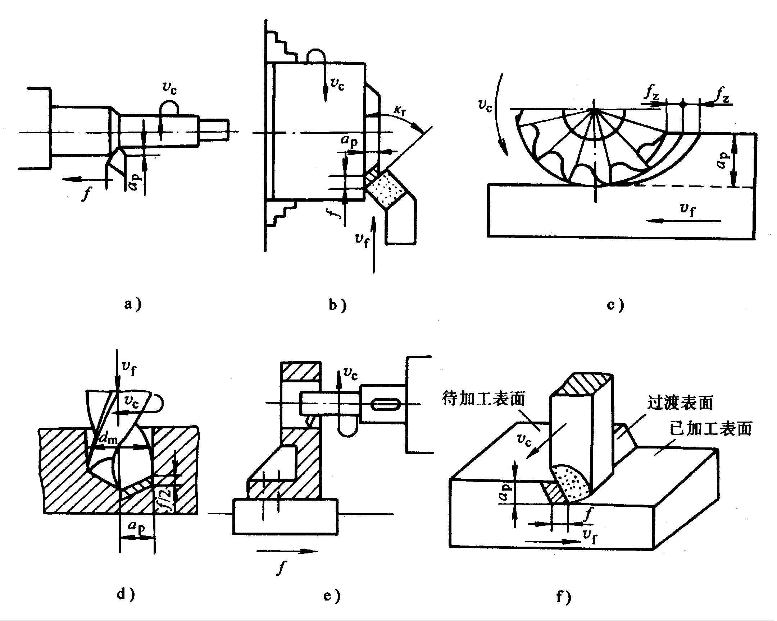
各种切削加工的切削运动

Slide 16

3.切削加工过程中的工件表面
切削刃相对于工件的运动过程, 就是表面形成过程。
有两个要素，一是切削刃, 二是切削运动。
不同的切削运动的组合,即可形成各种工件表面。

Slide 17
车削加工过程中工件上有三个不断变化着的表面。
(1)待加工表面
工件上待切除的表面。
(2)已加工表面
工件上已加工好的表面。
(3)过渡表面
工件上切削刃正在切削的表面。

Slide 18
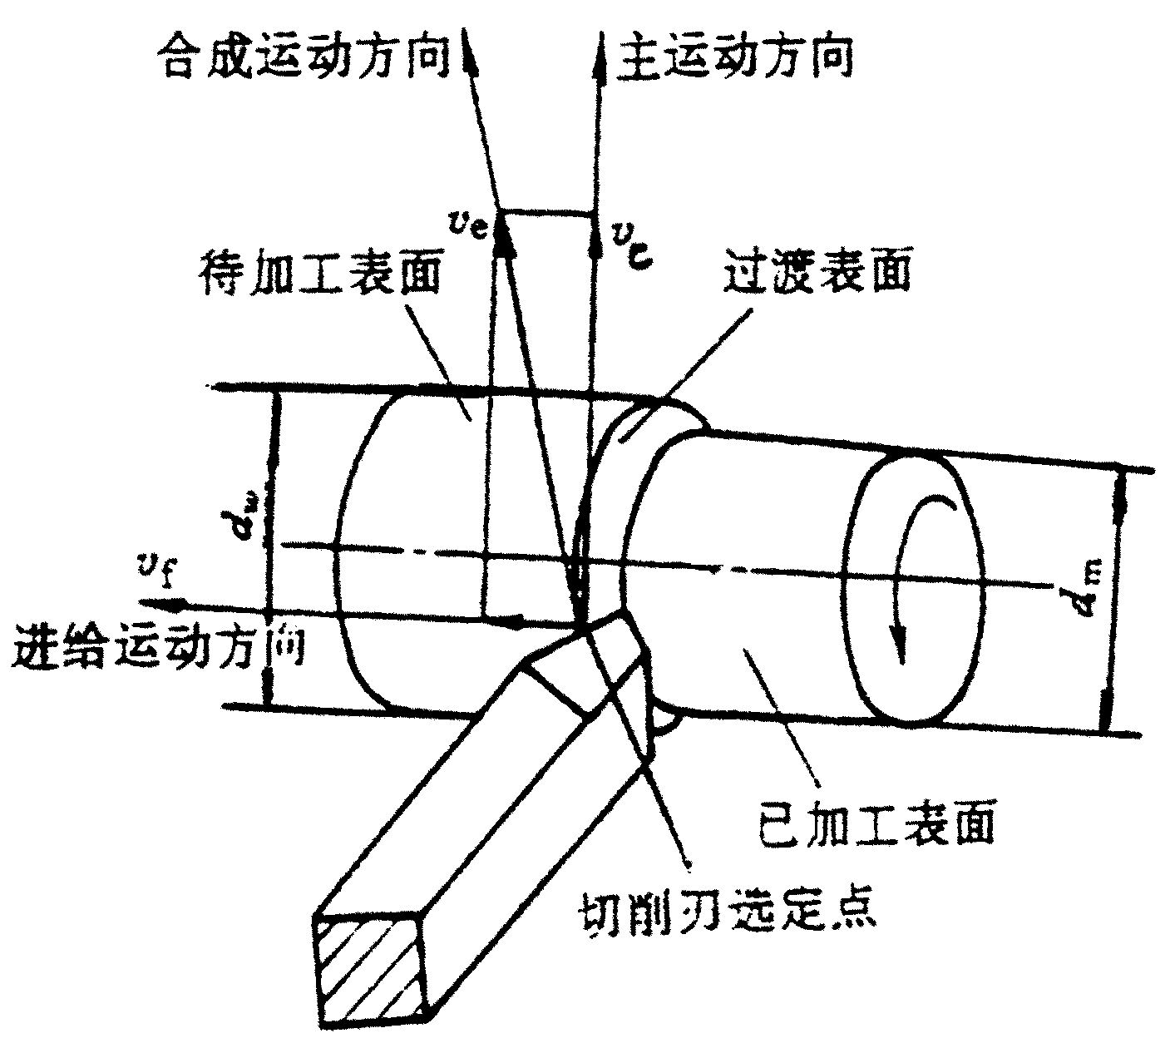

Slide 19
4.切削用量
切削用量三要素
切削速度
进给量
背吃刀量。
(1)切削速度
切削速度 是单位时间内刀具和工件在主运动方向上的相对位移。
主运动为旋转运动（车削、铣削）， V_{C}为最大线速度，V_{C} =πd_{w}n/1000
主运动为往复直线运动（刨削、插削）， V_{C}为平均速度，V_{C} =2Lnr/ 1000

Slide 20
(2)进给量
进给量是指单位时间内刀具和工件在进给运动方向上相对位移。
当主运动是回转运动时，进给量指工件或刀具每回转一周，两者沿进给方向的相对位移量，单位为mm/r；
当主运动是直线运动时，进给量指刀具或工件每往复直线运动一次，两者沿进给方向的相对位移量，单位为mm/str或mm/单行程；
对于多齿的旋转刀具(如铣刀、切齿刀)，常用每齿进给量 f_{z}，单位为mm/z或mm/齿。它与进给量f的关系为f=zf_{z}
进给速度为 v_{f}=fn=zf_{z}n

Slide 21
背吃刀量是指在基面上垂直于进给运动方向测量的切削层最大尺寸,
工件上待加工表面与已加工表面之间的垂直距离，外圆车削:
a_{p}＝(d_{w}-d_{m})/2
(3)背吃刀量a_{p}

Slide 22
5.刀具的几何参数
(1)切削刀具结构
由工作部分和非工作部分构成。
车刀(turning tools)的工作部分比较简单，只由切削部分构成，非工作部分就是车刀的柄部(或刀杆)。
不论刀具结构如何复杂，就其单刀齿切削部分，都可以看成由外圆车刀的切削部分演变而来，本节以外圆车刀为例来介绍其几何参数。

Slide 23
刀具切削部分的基本定义
1)刀 面
①前刀面 切屑流过的刀面。
②主后刀面 与工件正在被切削加工的表面
（过渡表面）相对的刀面。
③副后刀面 与工件已切削加工的表面相对
的刀面。

Slide 24
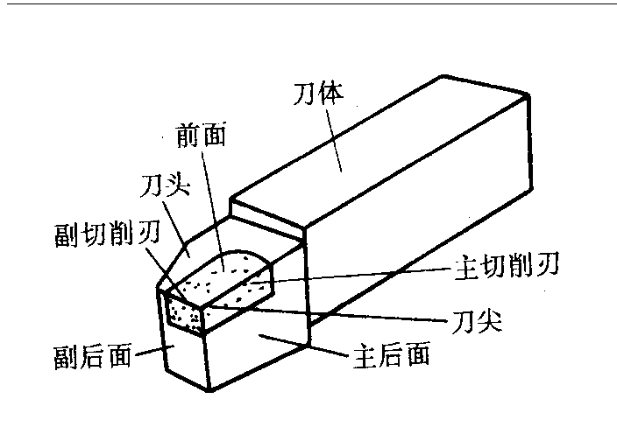

Slide 25
2)刀刃
①主切削刃 前刀面与主后刀面在空间的交线。
②副切削刃 前刀面与副后刀面在空间的交线。
3)刀尖
三个刀面在空间的交点，也可理解为主、副切削刃二条刀刃汇交的一小段切削刃。
在实际应用中，为增加刀尖的强度与耐磨性，一般在刀尖处磨出直线或圆弧形的过渡刃。

Slide 26
(2)车刀切削部分的主要角度
刀具角度是刀具设计、制造、刃磨和测量时所使用的几何参数，它们是确定刀具切削部分几何形状（各表面空间位置）的重要参数。
参考系：用于定义和规定刀具角度的各基准坐标面。
参考系：刀具静止参考系和刀具工作参考系。

Slide 27
1)刀具静止参考系
刀具静止参考系或标注角度参考系：在设计、制
造、刃磨和测量时，用于定义刀具几何参数的参
考系。
在该参考系中定义的角度称为刀具的标注角度。
静止参考系中最常用的是正交平面参考系。

Slide 28
正交平面参考系
由以下三个在空间相互垂直的参考平面构成。
①基面p_{r}
通过切削刃上选定点，垂直于该点切削速度方向的平面。通常平行于车刀的安装面（底面）。
②切削平面p_{s}
③正交平面p_{o}
通过切削刃上选定点，垂直于基面并与主切削刃相切的平面。
通过切削刃上选定点，同时与基面和切削平面垂直的平面。

Slide 29
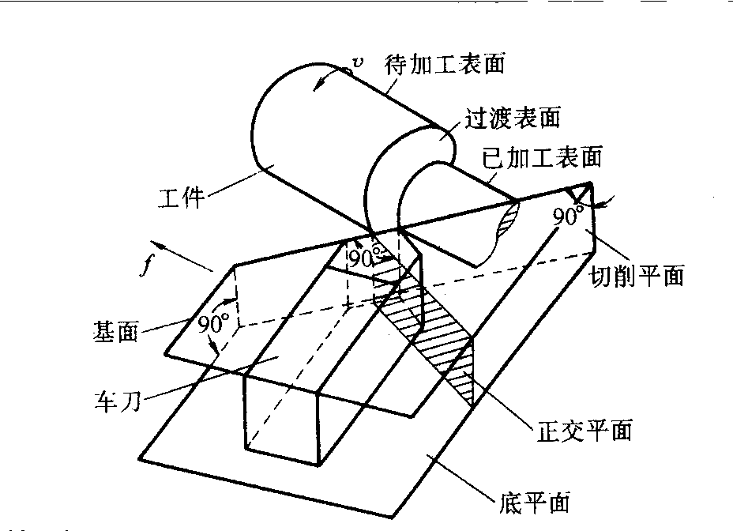

Slide 30
2)刀具的角度
基面中测量的刀具角度
①主偏角K_{r} 主切削刃在基面上的投影与进给
运动速度v_{f} 方向之间的夹角。
②副偏角K_{r}′ 副切削刃在基面上的投影与进给
运动速度v_{f}反方向之间的夹角。

Slide 31
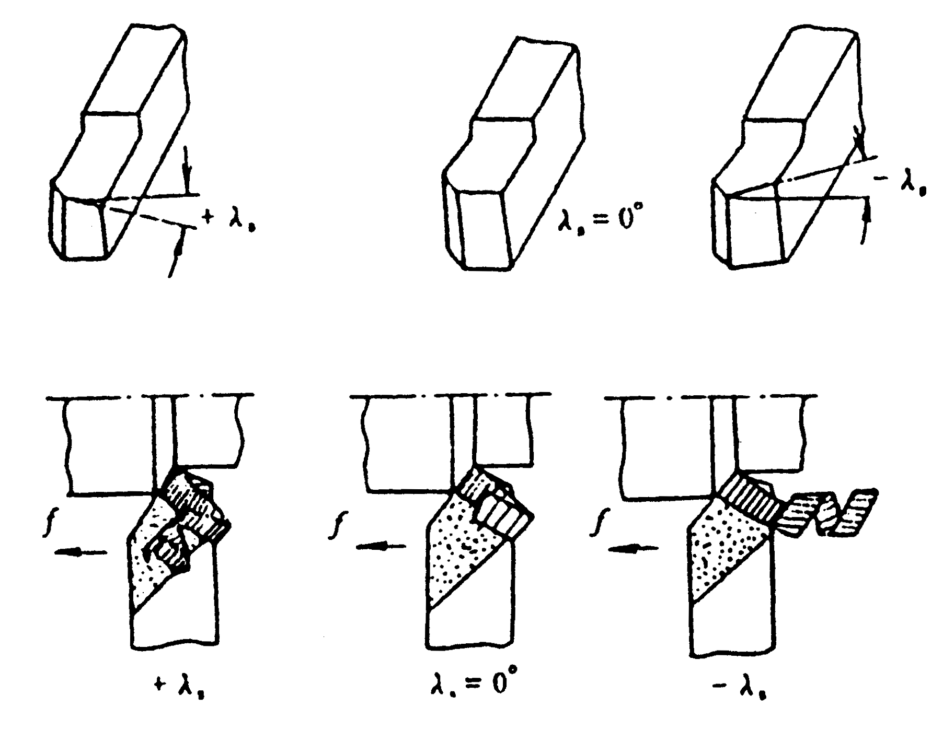
切削平面中测量的刀具角度
刃倾角λ_{s} 主切削刃与基面之间的夹角。
它在切削平面内标注或测量，但有正负之分。
当主切削刃与基面平行时λ_{s}=0°；
当刀尖点相对基面处于主切削刃上的最高点时λ_{s} ＞0°；反之λ_{s} ≤0°。

Slide 32
正交平面中测量的刀具角度
①前角γ_{O} 前面与基面之间的夹角。
②后角α₀ 后面与切削平面之间的夹角。
说明：以上标注角度是在刀尖与工件回转轴线等高、刀杆纵向轴线垂直于进给方向，以及不考虑进给运动的影响等条件下确定的。

Slide 33
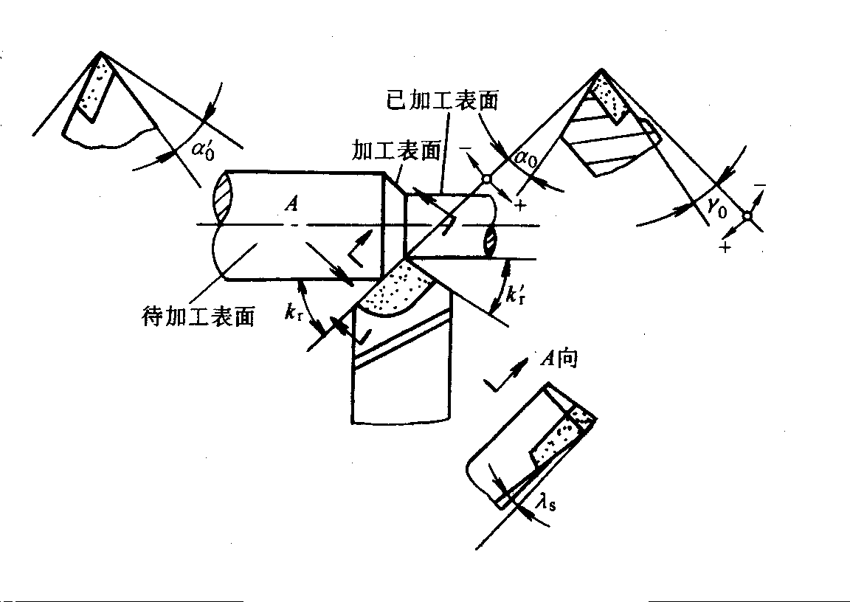

Slide 34
5.切削层参数
切削层是指切削过程中，由刀具切削部分的一个单一动作(如车削时工件转一圈，车刀主切削刃移动一段距离)所切除的工件材料层。
(1)切削层公称厚度h_{D}
(2)切削层公称宽度b_{D}
垂直于正在加工的表面（过渡表面）度量的切削层参数。
在给定瞬间，作用于主切削刃截形上两个极限点间的距离，在切削层尺寸平面中测量，单位为mm。

Slide 35
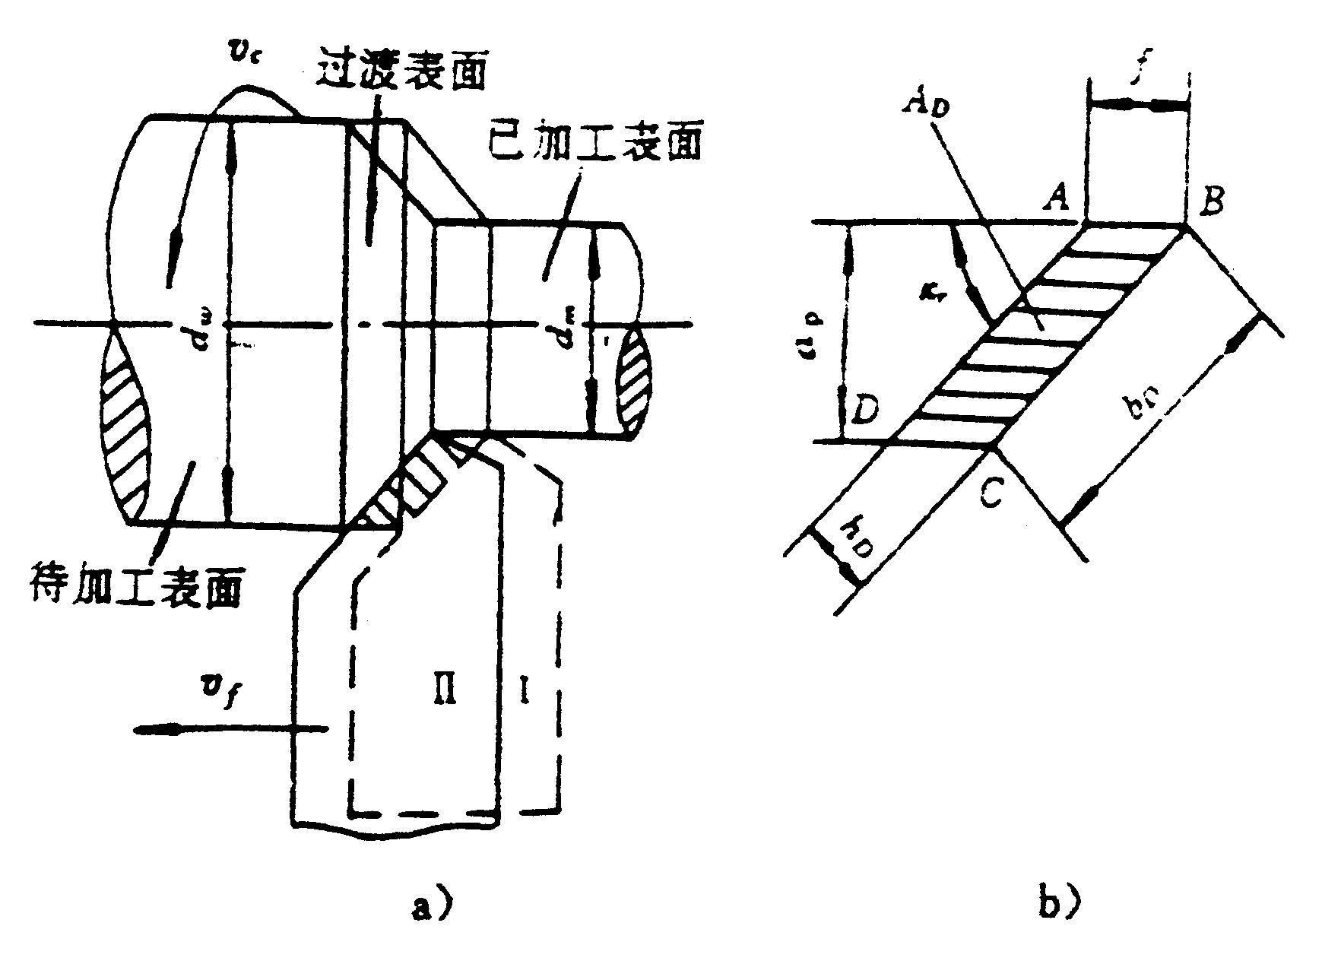

Slide 36
(3)切削层公称横截面积A_{D}
在给定瞬间，切削层在切削层尺寸平面里的实际横截面积，
单位为mm²。
上述公式中可看出 h_{D}、b_{D}均与主偏角有关，但切削层公称横截面积A_{D}只与h_{D}、b_{D}或f、a _{p}有关。

